Slide 1
Minimum Yol Problemi
Dijkstra
Fırat Güler
18MY03010

Slide 2
Yapay zeka (AI) nedir?
Yapay zeka (AI), insanlar gibi düşünmeye ve eylemlerini taklit etmeye programlanmış makinelerde insan zekasının simülasyonunu ifade eder. Terim, öğrenme ve problem çözme gibi bir insan zihniyle ilişkili özellikleri sergileyen herhangi bir makineye de uygulanabilir.
Yapay zekanın ideal özelliği, belirli bir hedefe ulaşmak için en iyi şansı olan eylemleri rasyonalize etme ve alma yeteneğidir.

Slide 3
Yapay Zekayı Anlamak
Çoğu insan yapay zeka terimini duyduğunda, genellikle düşündükleri ilk şey robotlardır. Çünkü büyük bütçeli filmler ve romanlar, Dünya'ya zarar veren insan benzeri makineler hakkında hikayeler örüyor. Ama hiçbir şey gerçeklerden daha uzak olamaz.
Yapay zeka, insan zekasının, bir makinenin kolayca taklit edebileceği ve en basitten daha karmaşık olanlara kadar görevleri yerine getirebileceği şekilde tanımlanabileceği ilkesine dayanır. Yapay zekanın hedefleri öğrenme, akıl yürütme ve algıyı içerir.
Teknoloji ilerledikçe, yapay zekayı tanımlayan önceki kriterler modası geçmiş hale geliyor. Örneğin, temel işlevleri hesaplayan veya metni en uygun karakter tanıma yoluyla tanıyan makinelerin artık yapay zekayı içerdiği düşünülmemektedir, çünkü bu işlev artık doğal bir bilgisayar işlevi olarak kabul edilmektedir.
Yapay zeka, birçok farklı endüstriye fayda sağlamak için sürekli olarak gelişmektedir. Makineler matematik, bilgisayar bilimi, dilbilim, psikoloji ve daha fazlasına dayanan disiplinler arası bir yaklaşım kullanılarak kablolanır.

Slide 4
Dijkstra Algoritması
Dijkstra'nın algoritması, düğümler arasındaki en kısa yolları bulmak için kullanılan bir algoritmadır. graph.It 1956 yılında bilgisayar bilimcisi Edsger W. Dijkstra tarafından tasarlandı.Bu algoritma, bir grafikteki bir noktadan (kaynak) bir hedefe en kısa yolu bulmaya yardımcı olur.

Slide 5
Dijkstra Algoritması Adımları
Başlangıç noktasını belirle.
Başlangıç noktasından diğer noktalara olan maliyeti belirle ve düşük maliyetli
noktayı işaretle.
İkinci adımda işaretlenen noktadan gidilebilen diğer noktalar arasında da
aynı işlemi tekrarla.

Slide 6
Projem
Projemi Visiual Studio’da C# dilinde yazdım.Projemde Dijkstra Algoritması örnek olabilecek bir uygulama yazdım.Bu algoritmayı yaparken fazlasıyla sorgu ve mantıksal operatörler kullandım.Sonuçlarımı dizi aktarıp işlem sırasında hafızada tutabildim.Sonuçlarımı yazdırırken yukarıda örnek olarak attığım cevap fotoğrafındaki düzende olmasına dikkat ettim.
Projemde bir problem oluşturup en kısa sonuca ulaşabilmesi için bir dijkstra algoritma örneği yazdım.

Slide 7
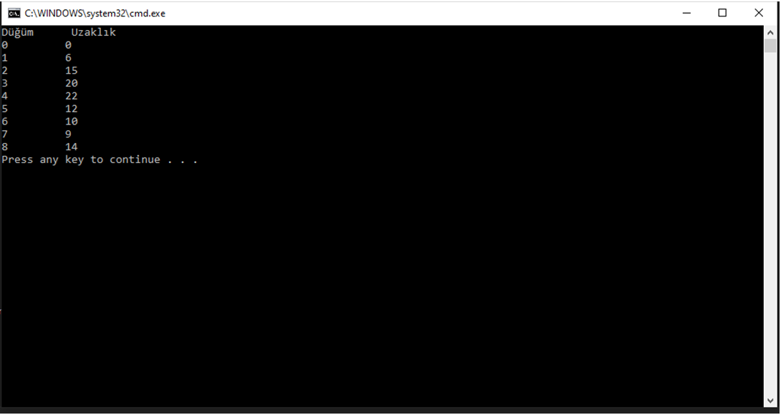
Tasarım

Slide 8
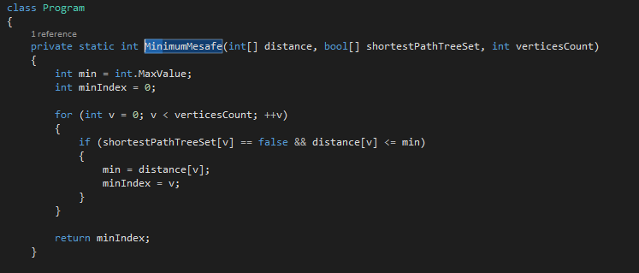
İlk olarak “MinimumMesafe” adında bir metot oluşturdum.Bu metot da iki farklı değişken kullandım.Burada sıra sıra bir sorguya sokacağım için sürekli olarak minimum değerimi geri gönderdim.

Slide 9
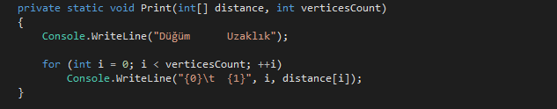
Burada ki metodum ise aldığım çıktıyı gösterecek.Belirli sayıda boşluk koyarak başlık görünümünü elde ettim,for döngüsü ile gelen tüm sonuçlarımı alt alta yazdırabildim.

Slide 10
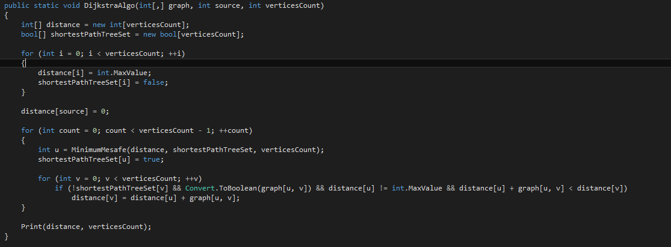
“DijkstraAlgo” methodum ise işlemlerimin yapıldığı alan. Dijkstra temel amacı olan minimum yolu bulması bir nevi en küçük sayıyı bulmaya benziyor.Çok temel bir problem olan en küçük sayıyı bulma problemlerine benziyor.Gelen soruları iç içe for döngülerine sokarak minimum değeri buluyorum.

Slide 11
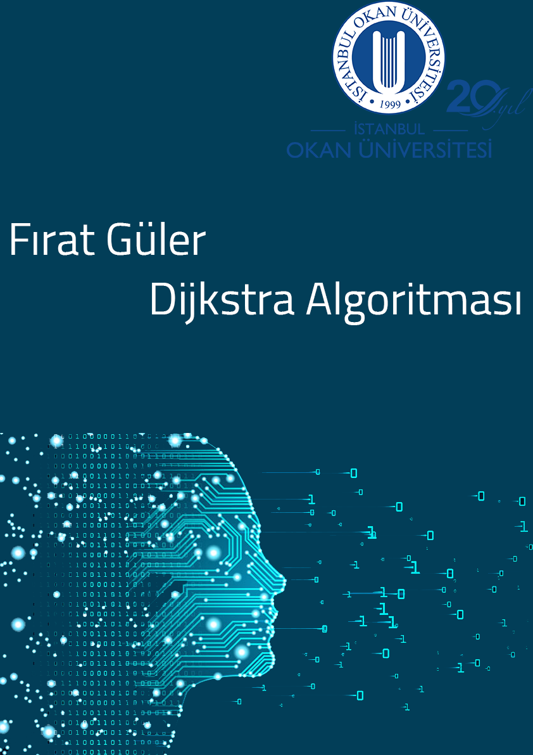
Afiş

